Slide 1
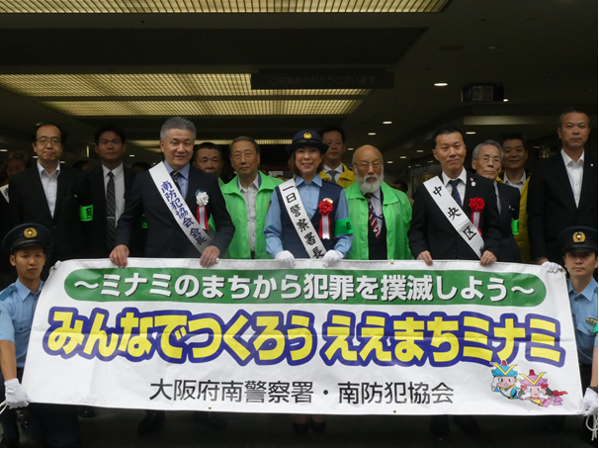
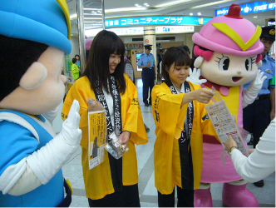
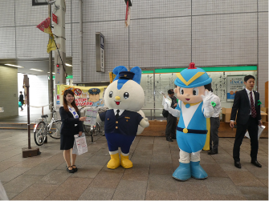
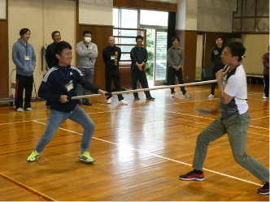
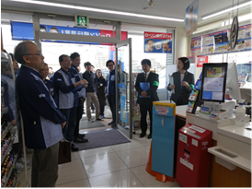
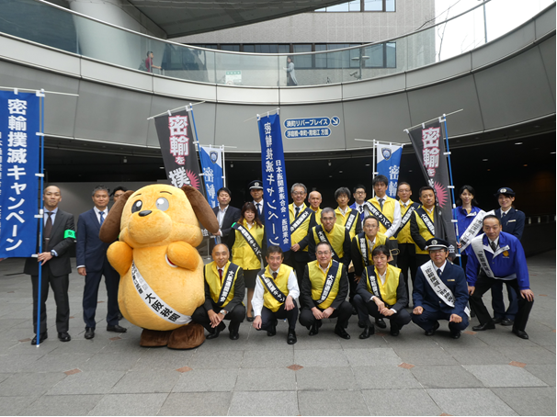
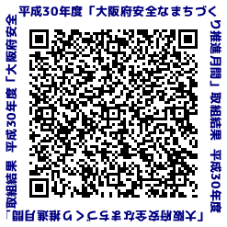
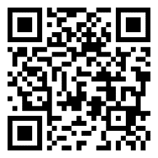
安まち通信
令和元年９月２日
大阪府安全なまちづくり推進会議
第 12 号
大阪府安全なまちづくり推進会議は、府民が安心して暮らせるまち大阪の確立に向けて、
例年10月を「大阪府安全なまちづくり推進月間」
と定め、防犯に関する広報啓発活動を行っています。
本年度も大阪府内で、当会構成団体や府民の皆様、警察などと連携して防犯キャンペーン等を開催します。
「安全・安心なまち大阪」の実現に向けて、府民の皆様のご協力を宜しくお願いします。
大阪府安全なまちづくり推進月間
平成30年度の活動紹介
昨年度の当会構成団体の活動状況です。
大阪府HPに詳細を掲載していますので是非ご覧ください。
本年10月の「安全なまちづくり推進月間」中に、防犯キャンペーンや訓練などの取り組みを計画されておられる当推進会議構成団体様などがございましたら、事務局も是非参加させていただきたいと考えていますので、ご教示のほどよろしくお願いいたします。「もずやん」の出演相談もお受けいたします。
Twitterのフォローをお願いします！
Ⓒ2014 大阪府もずやん
QRコードから
どうぞ⇒
【公式】大阪府治安対策課
@osaka_chiantai

